Slide 1

PIA矩阵分析(8)-矩阵分解
随机矩阵可逆中狗蔡猜想的解决
黄中展
PIA基础数学组/计算机组
2017.7.22

Slide 2
PIA矩阵分析(8)-矩阵分解
问题引入
可逆矩阵的狗蔡猜想
可逆矩阵与不可逆矩阵的势
概率严格化
理论部分
几个反直观例子

Slide 3
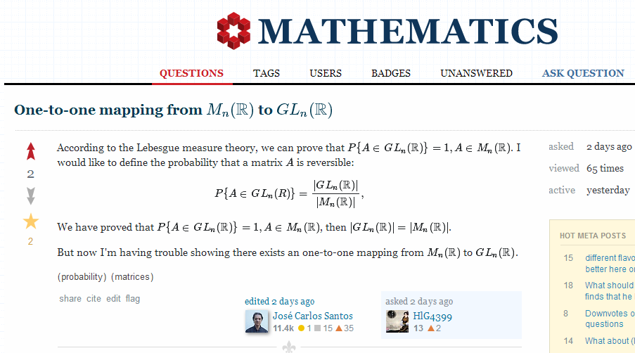

问题引入
可逆矩阵的狗蔡猜想
可逆矩阵与不可逆矩阵的势
可逆矩阵的狗蔡猜想

Slide 4
问题引入
可逆矩阵的狗蔡猜想
可逆矩阵与不可逆矩阵的势
可逆矩阵与不可逆矩阵的势
可逆矩阵与 等势
F.Bernstein定理：设为 ， 两个势，且 ， 同时成立，那么有 .
思路：找一个 ，使得：

Slide 5

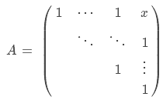
问题引入
可逆矩阵的狗蔡猜想
可逆矩阵与不可逆矩阵的势
可逆矩阵与不可逆矩阵的势
可逆矩阵与 等势
思路：找一个 ，使得：
构造一个上三角形矩阵 ，显然它是 的子集，且
有 .

Slide 6

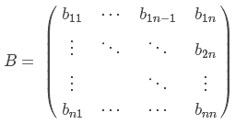
问题引入
可逆矩阵的狗蔡猜想
可逆矩阵与不可逆矩阵的势
可逆矩阵与不可逆矩阵的势
可逆矩阵与 等势

Slide 7
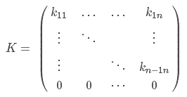
问题引入
可逆矩阵的狗蔡猜想
可逆矩阵与不可逆矩阵的势
可逆矩阵与不可逆矩阵的势
不可逆矩阵与 等势
暂时构造不了明确的双射

Slide 8

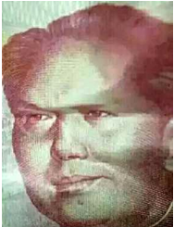
问题引入
可逆矩阵的狗蔡猜想
可逆矩阵与不可逆矩阵的势
古典概型：
有限性，等概率性
毛爷爷皱紧眉头，
认为事情有哪里不对

Slide 9
问题引入
可逆矩阵的狗蔡猜想
可逆矩阵与不可逆矩阵的势
在自然数集中任取一个数，它为偶数的概率是多少？
在有理数集中任取一个数，它为自然数的概率是多少？
在[0,1]中任取一个数，它是有理数的概率是多少？
在实数中任取一个数，它是有理数的概率是多少？

Slide 10


问题引入
可逆矩阵的狗蔡猜想
可逆矩阵与不可逆矩阵的势
在自然数集中取一个数，它为偶数的概率是多少？.

Slide 11
问题引入
可逆矩阵的狗蔡猜想
可逆矩阵与不可逆矩阵的势
在自然数集中取一个数，它为偶数的概率是多少？.
样本空间不是有限集合，不能用古典概型（偶数个数与自然数个数之比）
样本空间不含开子集，不能用几何概型（偶数长度测度与自然数长度测度之比/都是0）
几何概型：
无限性，等概率性

Slide 12

概率严格化
理论部分
几个反直观例子
古典概率模型
对于不可数集，如实数集，若承认选择公理
那么将会存在不可测集，在其上不能
定义概率测度
事件
概率公理
(非负性)
(规范性)
(可列可加性性)

Slide 13

概率严格化
理论部分
几个反直观例子
重新定义事件(规避刚才的不可测集)
严格化概率体系
-代数：
事件
（要有不可能事件）
（可以发生也可以不发生）
概率公理
（封闭性）
(非负性)
(规范性)
(可列可加性性)

Slide 14
概率严格化
理论部分
几个反直观例子
严格化概率体系
事件
事件
R上的Borel集
概率公理
(非负性)
(规范性)
(可列可加性性)

Slide 15
概率严格化
理论部分
几个反直观例子
在自然数集中任取一个数，它为偶数的概率是多少？
在有理数集中任取一个数，它为自然数的概率是多少？
在[0,1]中任取一个数，它是有理数的概率是多少？
在实数中任取一个数，它是有理数/自然数的概率是多少？

Slide 16


概率严格化
理论部分
几个反直观例子
在自然数集中任取一个数，它为偶数的概率是多少？
样本：
至多可列个自然数子集的并？
概率测度：
若要求等概率：可数集上没有可数可加的均匀分布的概率(取0与和为1矛盾，取 发散)
若不要求等概率：

Slide 17

概率严格化
理论部分
几个反直观例子
在自然数集中任取一个数，它为偶数的概率是多少？
渐进密度：
渐进密度不满足概率公理
不一定存在
不一定满足可列可加性

Slide 18
概率严格化
理论部分
几个反直观例子
在有理数集中任取一个数，它为自然数的概率是多少？
留作习题

Slide 19

概率严格化
理论部分
几个反直观例子
在[0,1]中任取一个数，它是有理数的概率是多少？
取[0,1]上均匀分布即可
在实数中任取一个数，它是有理数/自然数的概率是多少？
取R上正态分布即可
GC测度：对R上的Borel集定义：
其他为0

Slide 20

概率严格化
理论部分
几个反直观例子
在[0,1]中任取一个数，它是有理数的概率是多少？
取[0,1]上均匀分布即可
在实数中任取一个数，它是有理数/自然数的概率是多少？
如取R上正态分布，自然数的概率应该是0
存在一种分布，自然数的概率是1吗？
强行定义法
(想想其对应的概率测度)
并不是简单地勒贝格测度为0则所得概率为0

Slide 21
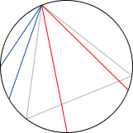
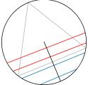
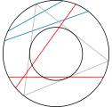
概率严格化
理论部分
几个反直观例子
一个在不同均匀分布定义下，概率不同的例子(Bertrand悖论)

Slide 22
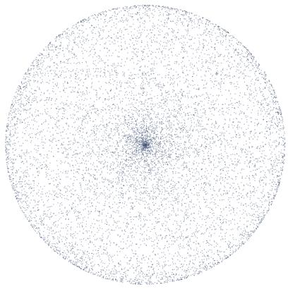
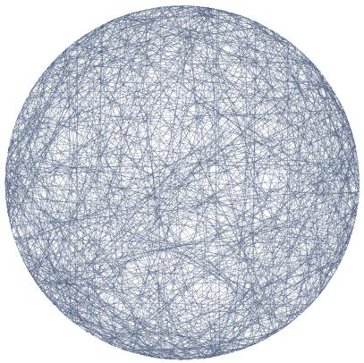
概率严格化
理论部分
几个反直观例子
一个在不同均匀分布定义下，概率不同的例子(Bertrand悖论)
弦中点分布
弦分布

Slide 23
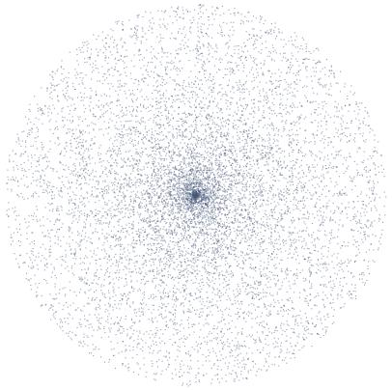
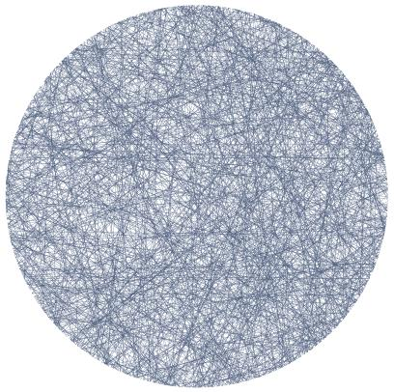
概率严格化
理论部分
几个反直观例子
一个在不同均匀分布定义下，概率不同的例子(Bertrand悖论)
弦中点分布
弦分布

Slide 24

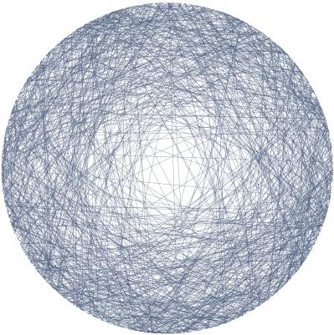
概率严格化
理论部分
几个反直观例子
一个在不同均匀分布定义下，概率不同的例子(Bertrand悖论)
弦中点分布
弦分布

Slide 25

概率严格化
理论部分
几个反直观例子
可逆矩阵的概率？(之前的问题)
取多维正态分布即可
的可逆概率（最初的问题）

Slide 26

概率严格化
理论部分
几个反直观例子
关于选择公理
对于所有的集族，均存在选择函数
如果有一堆非空集合，那么我们可以从每个集合里各取出一个元素
设 为一非空集的集族，则存在映射 ，
满足对于每个 有 ..

Slide 27
概率严格化
理论部分
几个反直观例子
关于选择公理
ZFC=ZF(集合公理)+AC（选择公理）
独立
独立
连续统假设

Slide 28
概率严格化
理论部分
几个反直观例子
关于选择公理
承认选择公理：
解决了“取”的问题（不过我认为取和任取有区别）
引发不可测集
Banach-Tanski悖论
……

Slide 29
概率严格化
理论部分
几个反直观例子
任取~分布~概率测度
总结一下刚才讨论东西的两个新观点； 1.抛硬币问题，是不是只要是有限个变量就相当于可以预测抛硬币，相当于预测未来呢？不是的，想想测不准原理，即使是位置和速度两个变量，还是无法同时确定其影响的“函数”预测未来并不简单，但是我们可以确定的是如果是无限个变量的话一定不能预测，更不要说不可数个变量
2.想起初中时候的问题，概率和“参考系”有关(分布的选取)，出题人决定了概率，相当于上帝，而做题人不清楚上帝多了什么手脚，并不清楚分布，可以假设等概率什么的，分布是上帝决定的
选择公理保证了“取”的存在性，但怎么“取”取决于分布
三者共存
关于概率
抛硬币正反是什么决定的？材质？力度？东方的神秘力量？
前99次抛硬币都是正面，第100次是正面的概率是多少？

Slide 30
概率严格化
理论部分
几个反直观例子
概率空间
人的命运，不仅要靠个人奋斗也要看历史的进程

